Slide 1
Conversatorio AAW
Postulantes CIGN 2022
Lunes 06 de junio de 2021
Álvaro F. Sampedro Covarrubias
Capitán de Corbeta
Ofoper FFG-11 “Capitán Prat”

Slide 2
Índice
Introducción a Publicaciones “Reglas del Juego”
Casos de Estudio AAW para CIGN 2022.
Reflexiones.

Slide 3

Introducción a Publicaciones
¿Vamos al casino a jugar cartas?

Slide 4

Introducción a Publicaciones

Slide 5

Introducción a Publicaciones

Slide 6
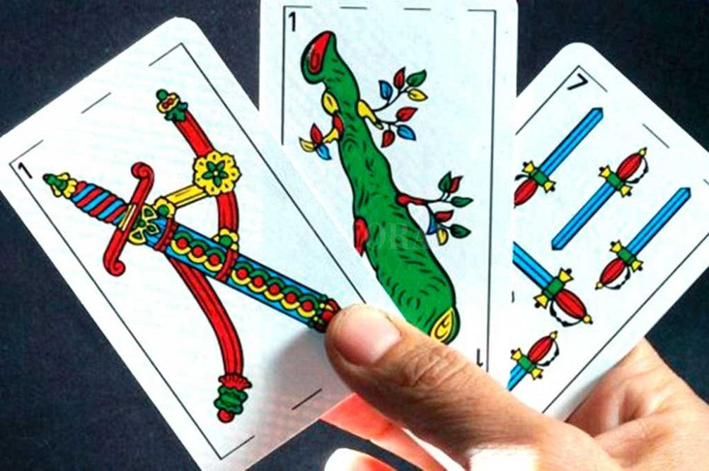
Introducción a Publicaciones

Slide 7
Introducción a Publicaciones
¿Quién se equivocó?
¿Quién está “mal”?
¿Quién está en lo “correcto”?

Slide 8
Introducción a Publicaciones
¿A qué juego vamos a jugar?
¿Póker?
¿Apostamos de verdad o práctica?

Slide 9
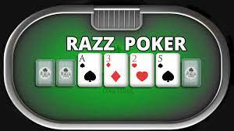


Introducción a Publicaciones
¿Todos jugamos el mismo póker?

Slide 10
Introducción a Publicaciones
Juego
Zafarrancho
C/ Apuesta
Combate
S/ Apuesta
Entrenamiento
Reglas
Publicación

Slide 11
Introducción a Publicaciones
¿A quién le hago caso?
¿Realmente somos jugadores?
¿Quién conduce el casino?

Slide 12
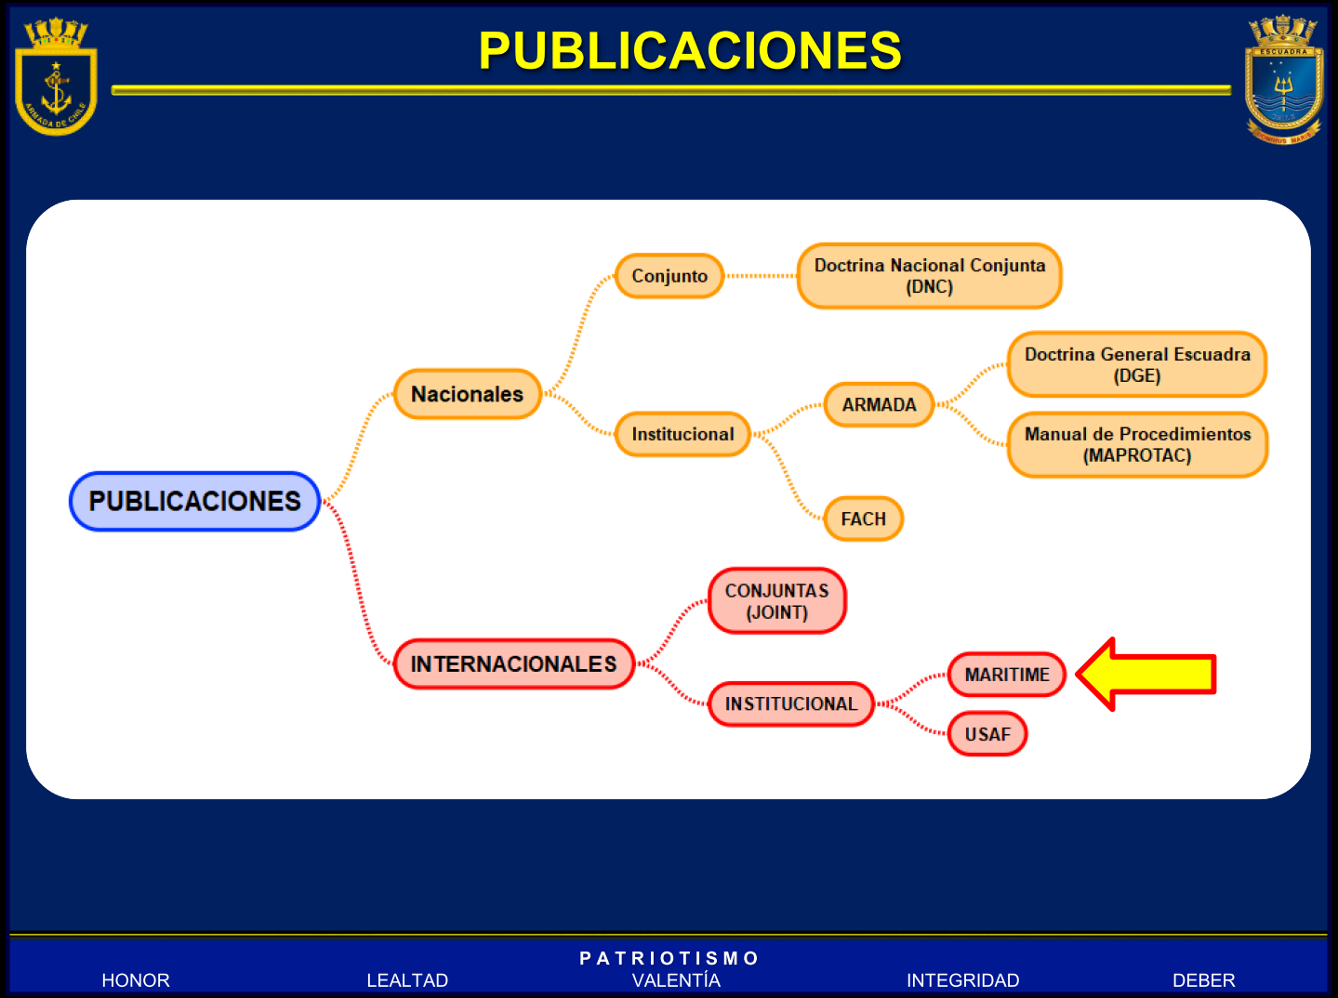
Introducción a Publicaciones

Slide 13
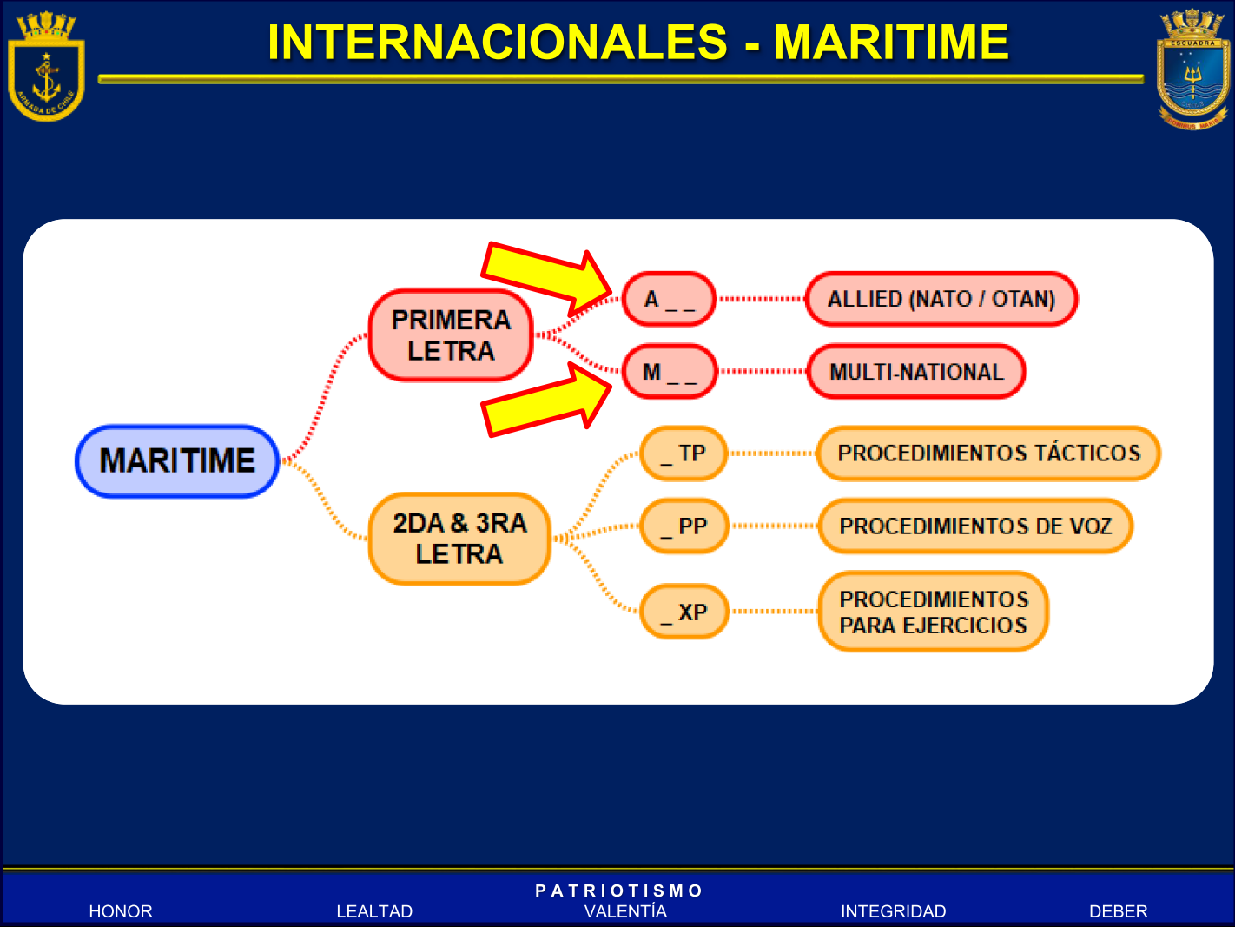
Introducción a Publicaciones

Slide 14
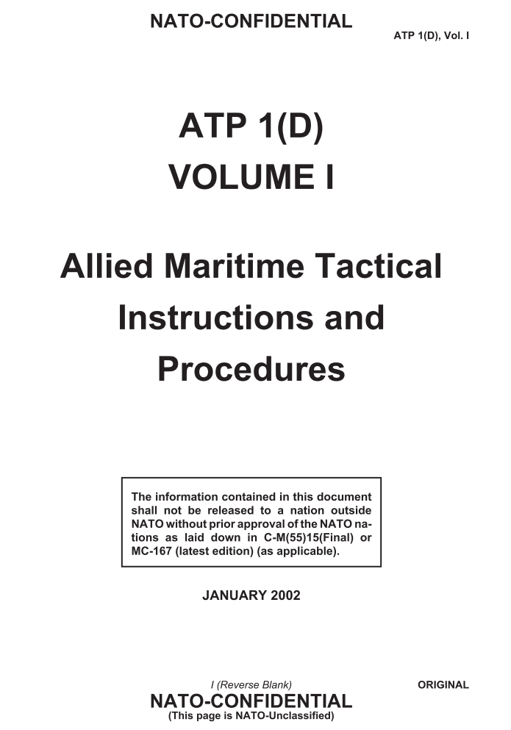
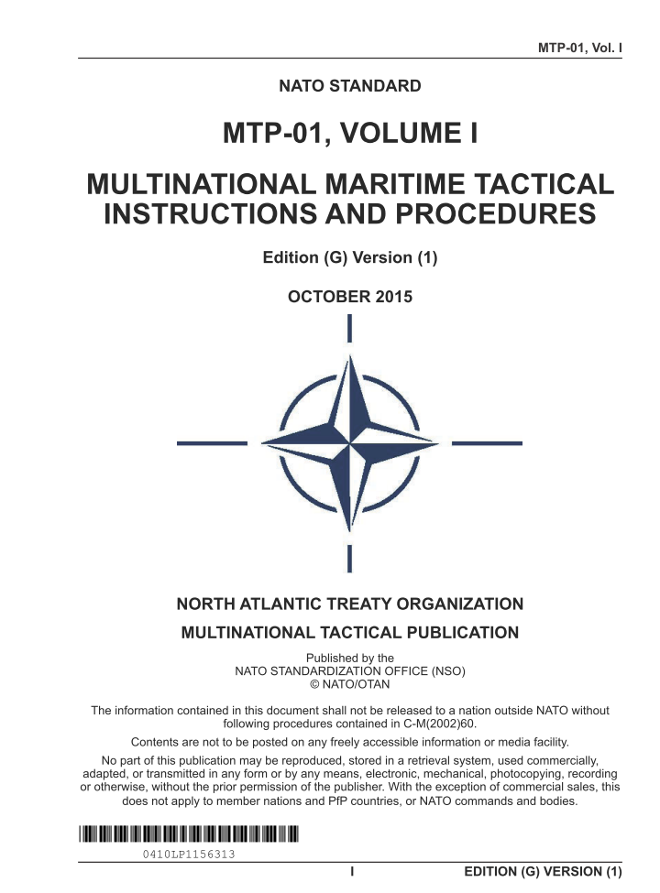
Allied vs Multinational

Slide 15
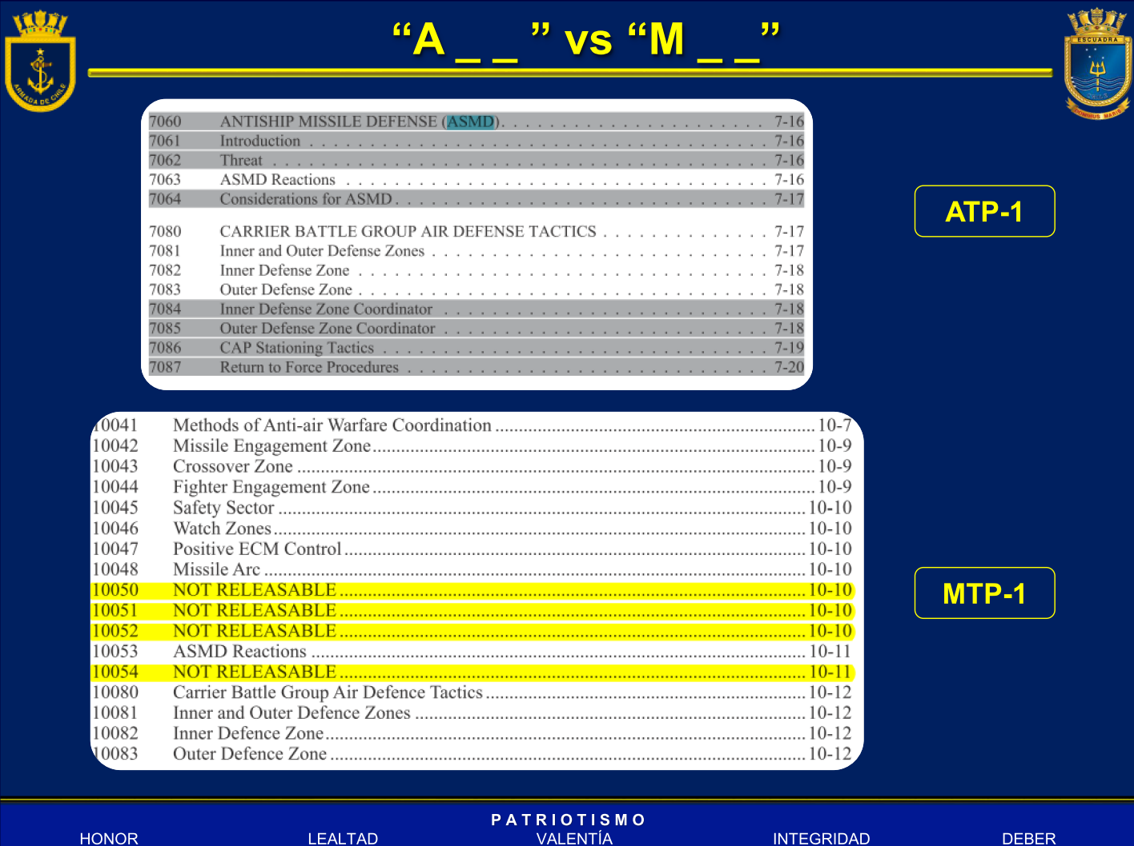
Introducción a Publicaciones

Slide 16
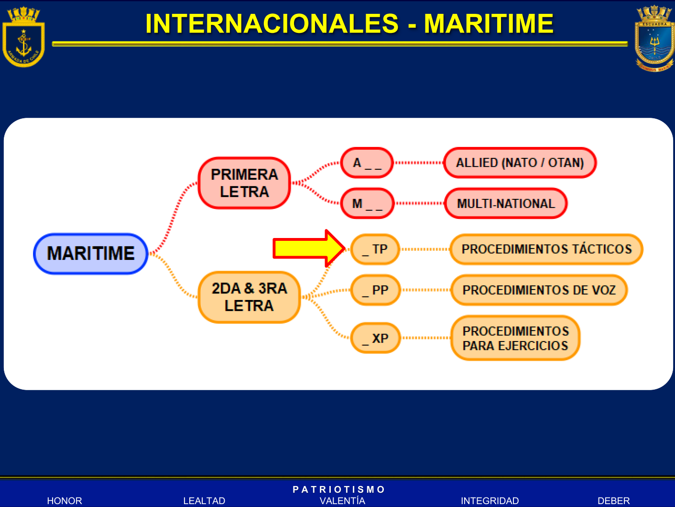

Slide 17
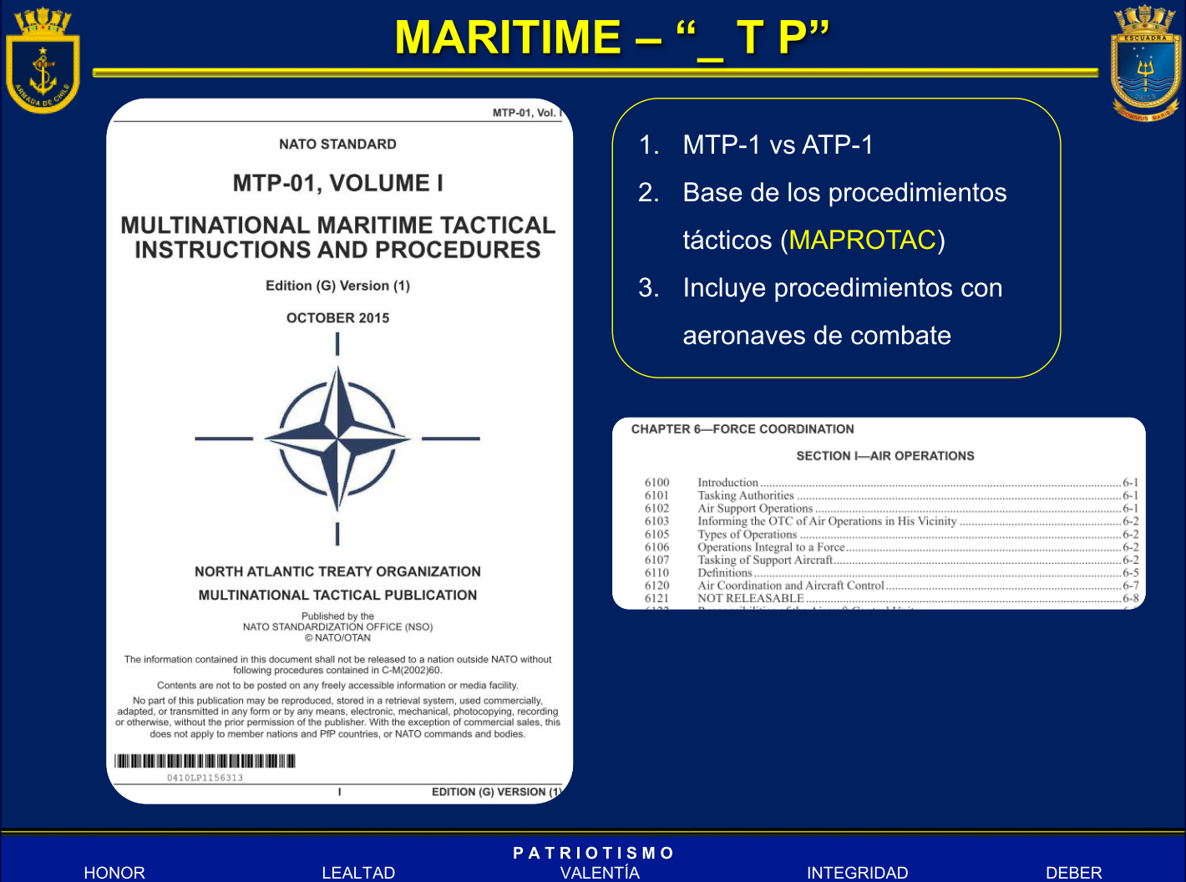

Slide 18
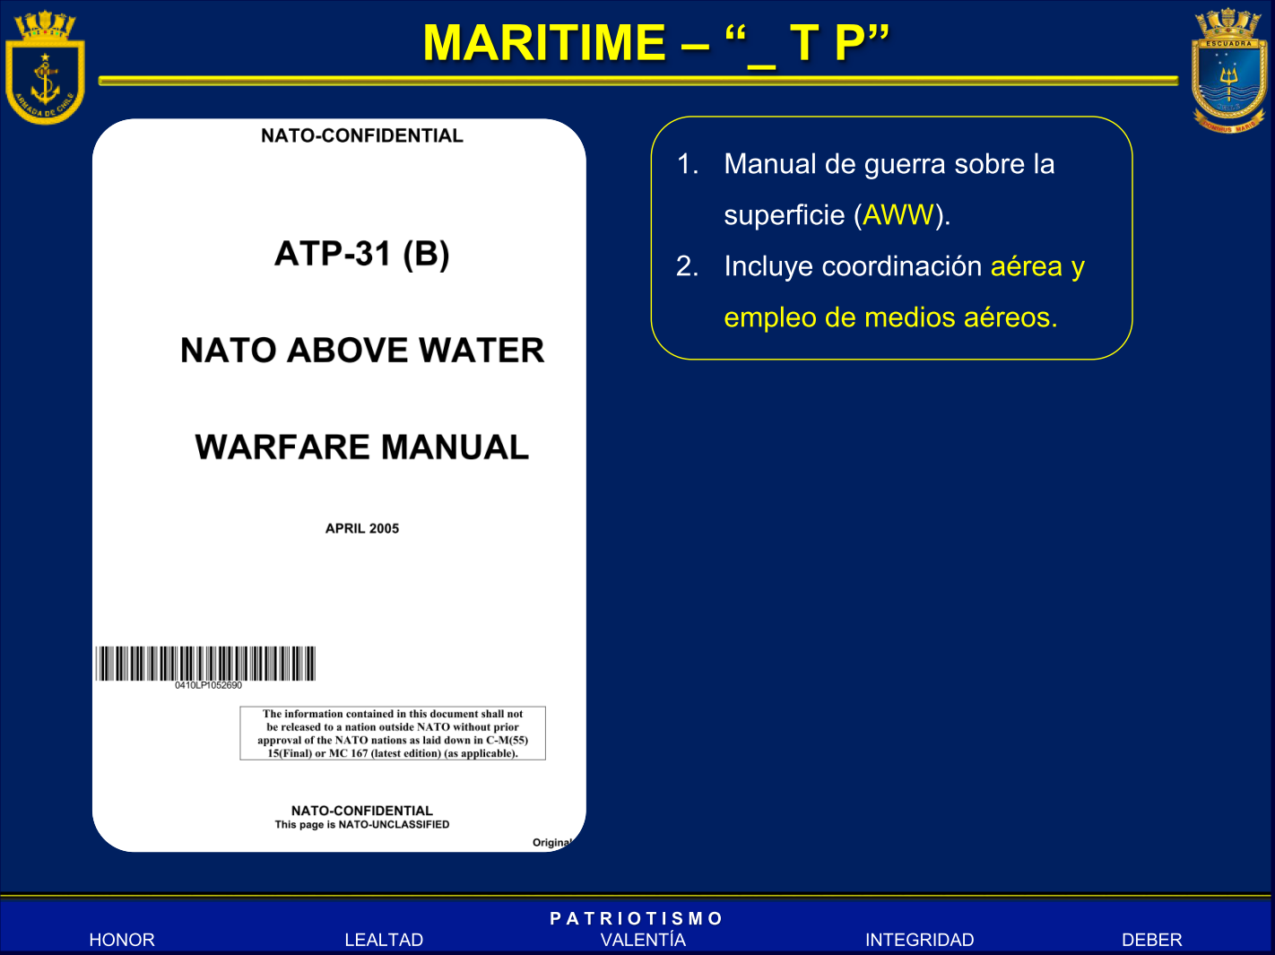

Slide 19
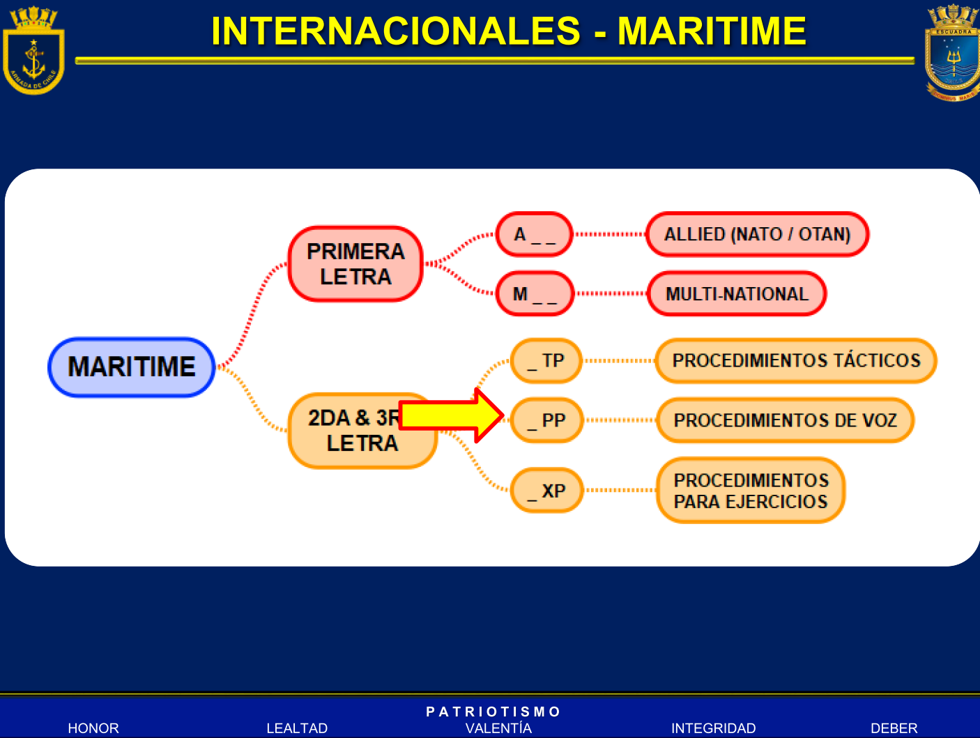

Slide 20
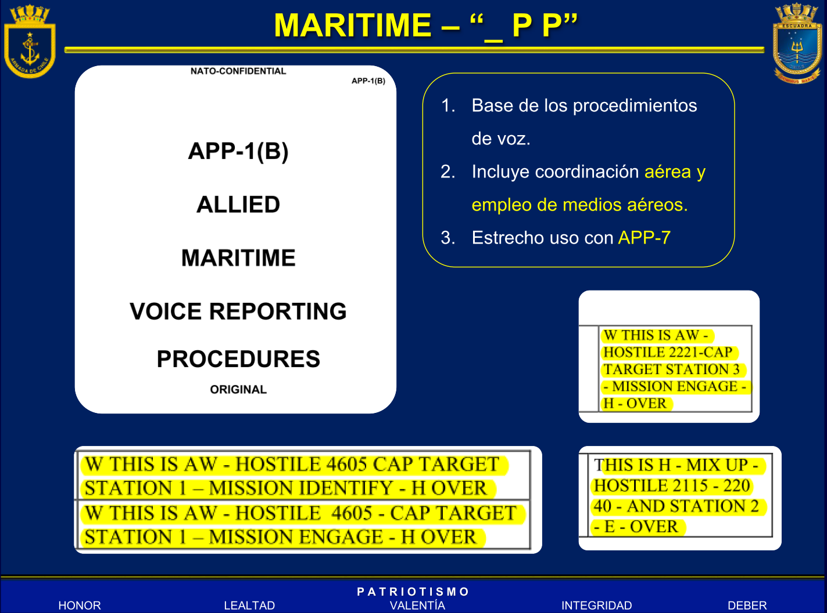

Slide 21
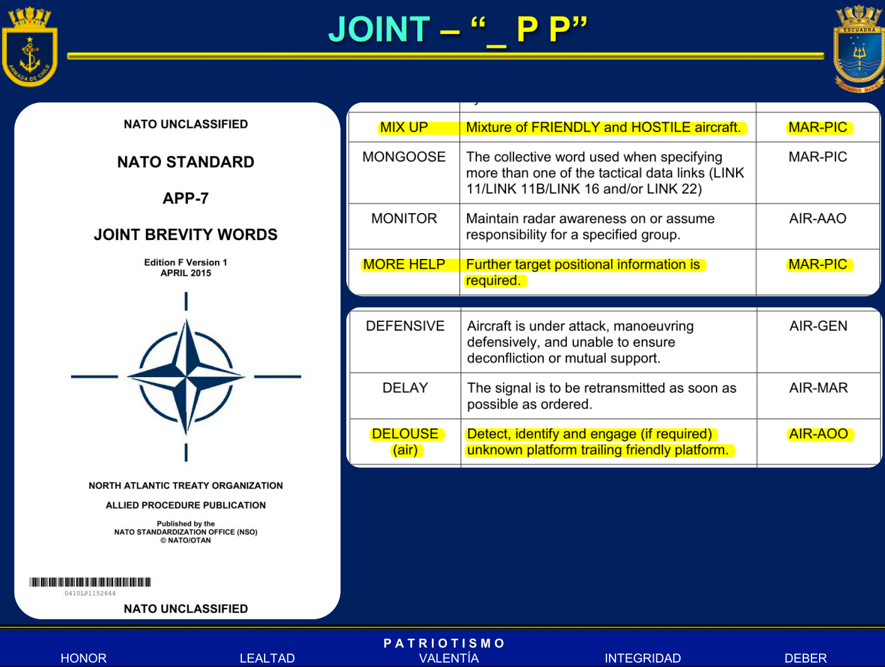

Slide 22
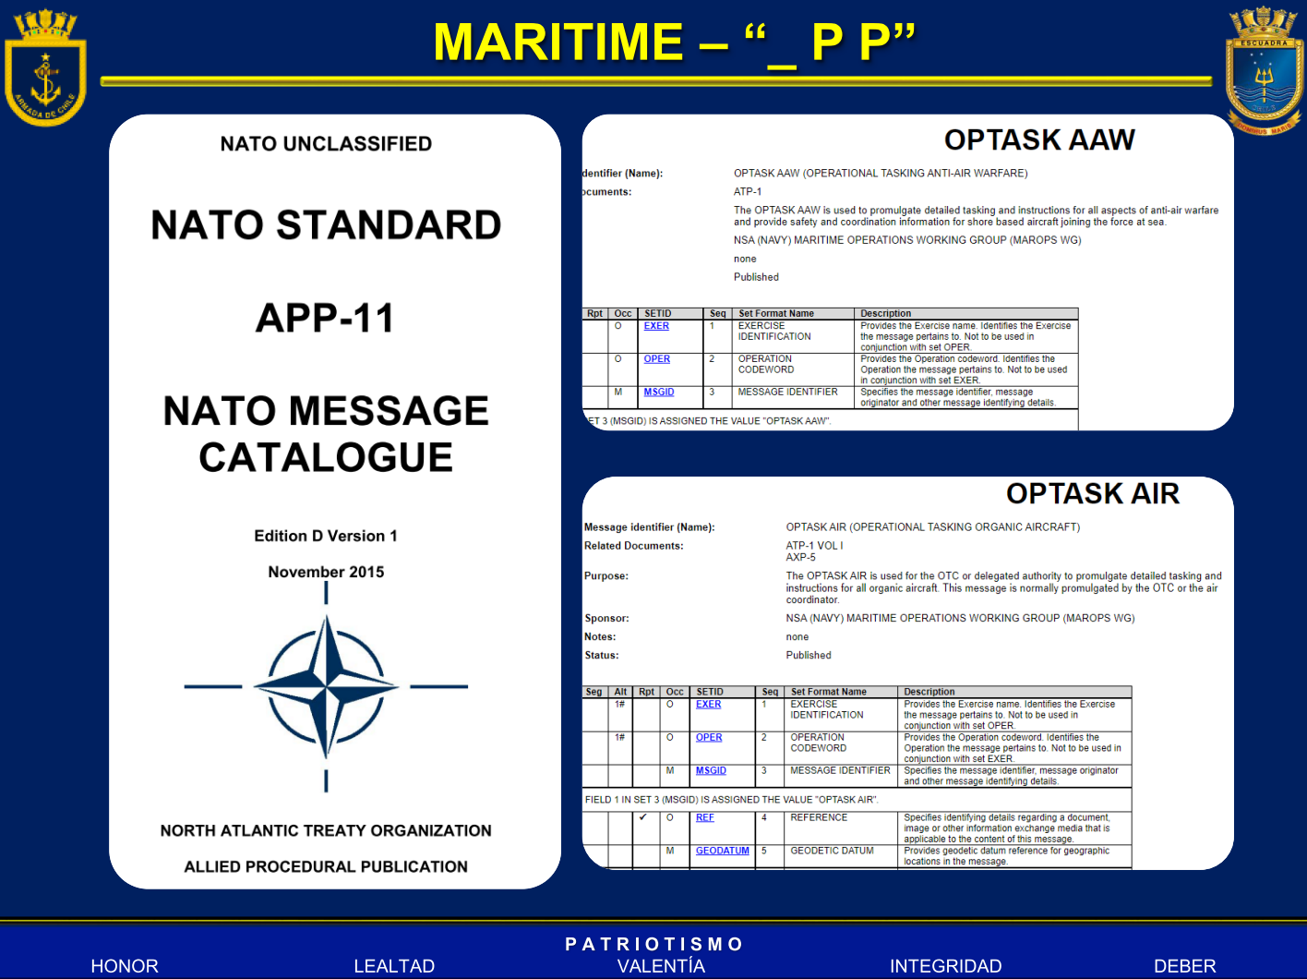

Slide 23
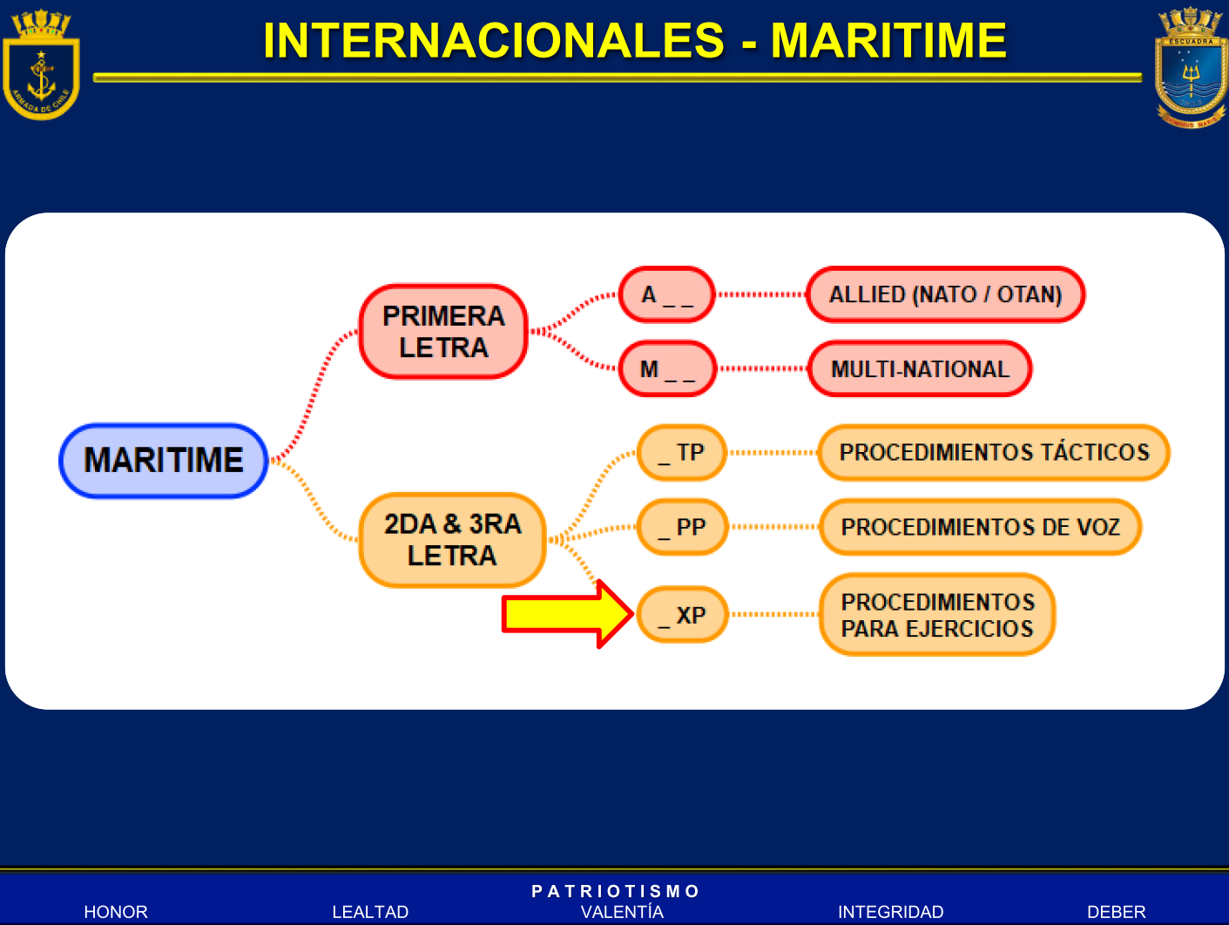

Slide 24
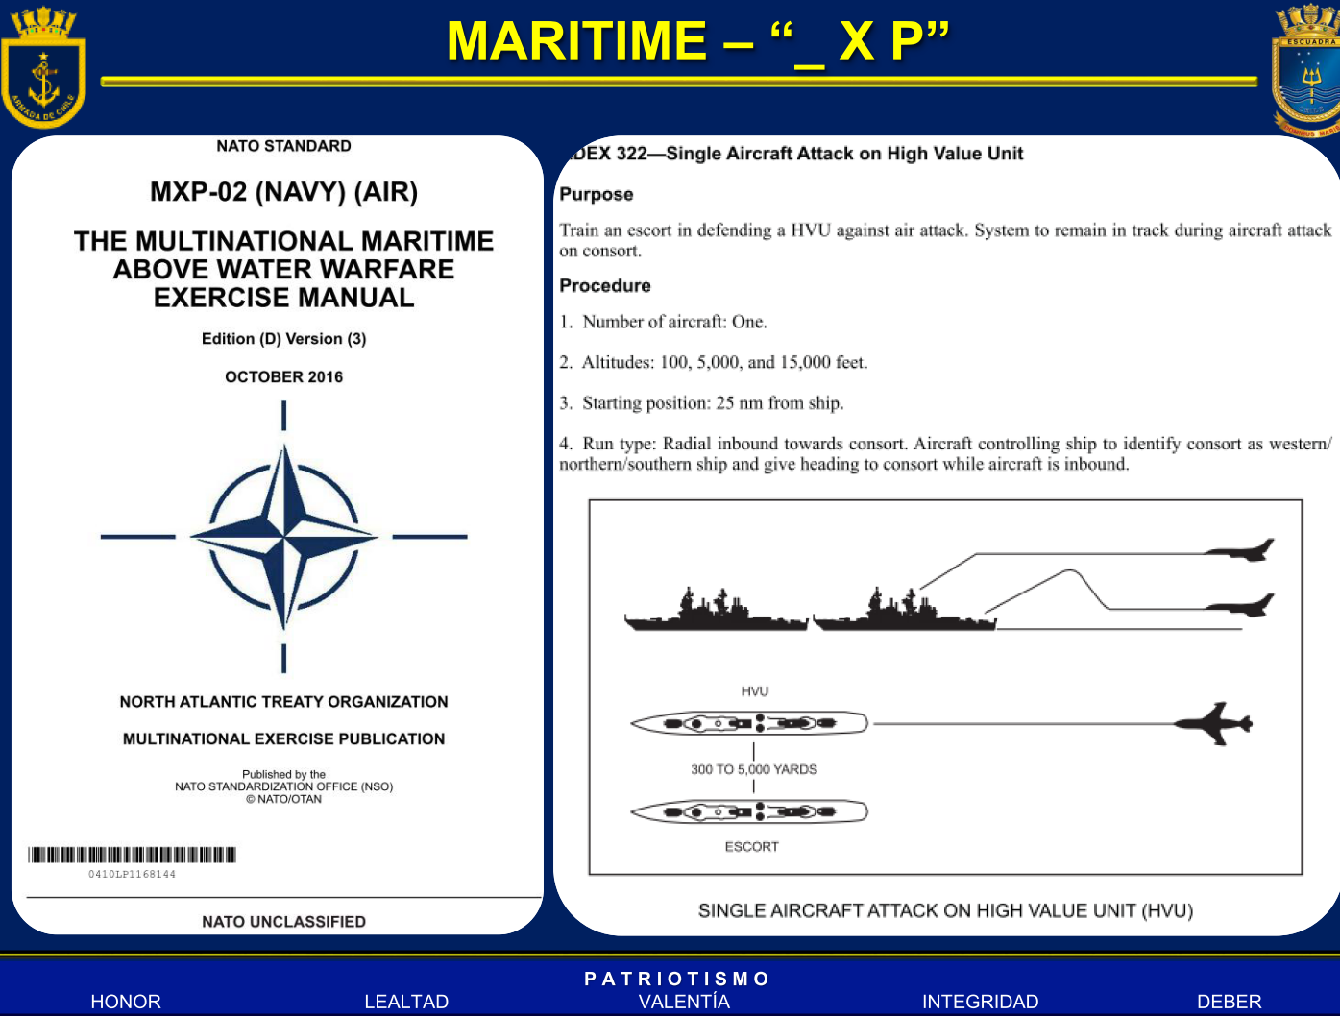

Slide 25
Introducción a Publicaciones
¿Dónde están la publicaciones?

Slide 26
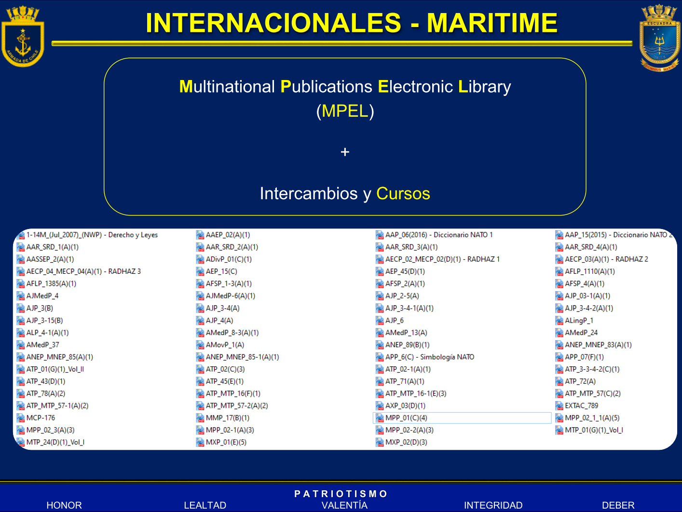

Introducción a Publicaciones
¿Dónde están la publicaciones?

Slide 27
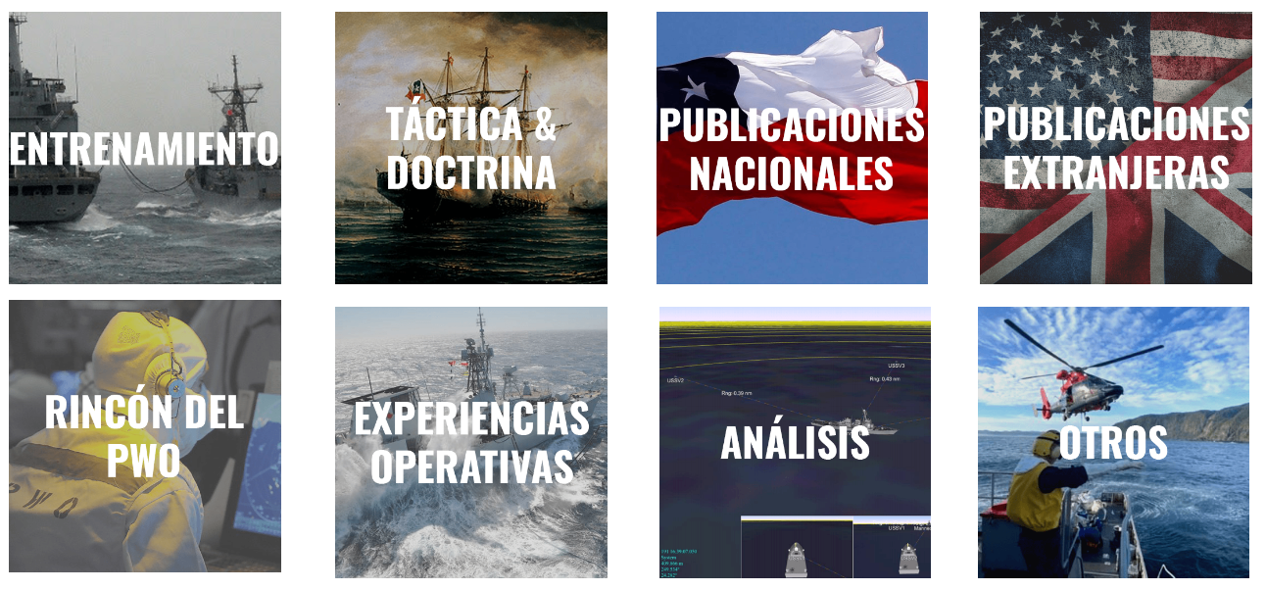
CENTARM
¿Dónde están la publicaciones?

Slide 28
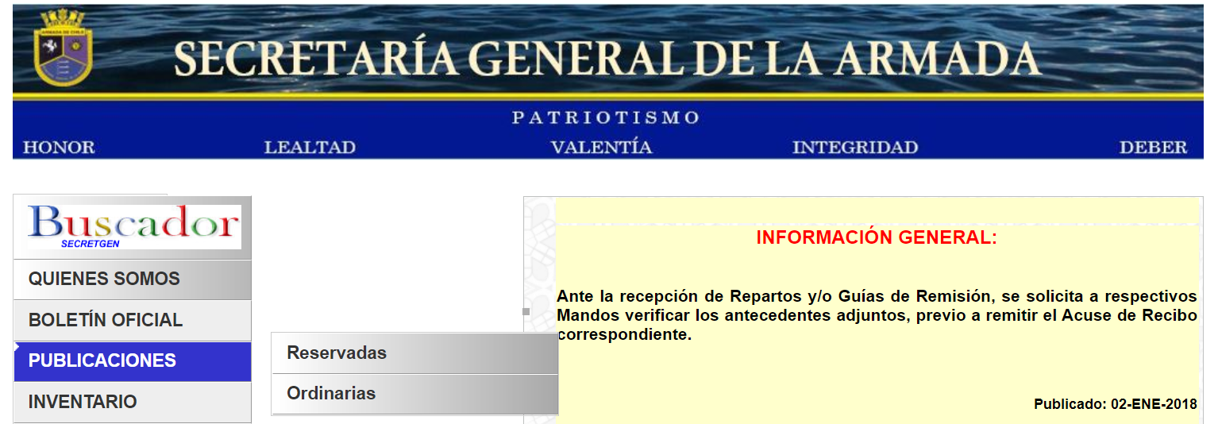
SECRETGEN
¿Dónde están la publicaciones?

Slide 29
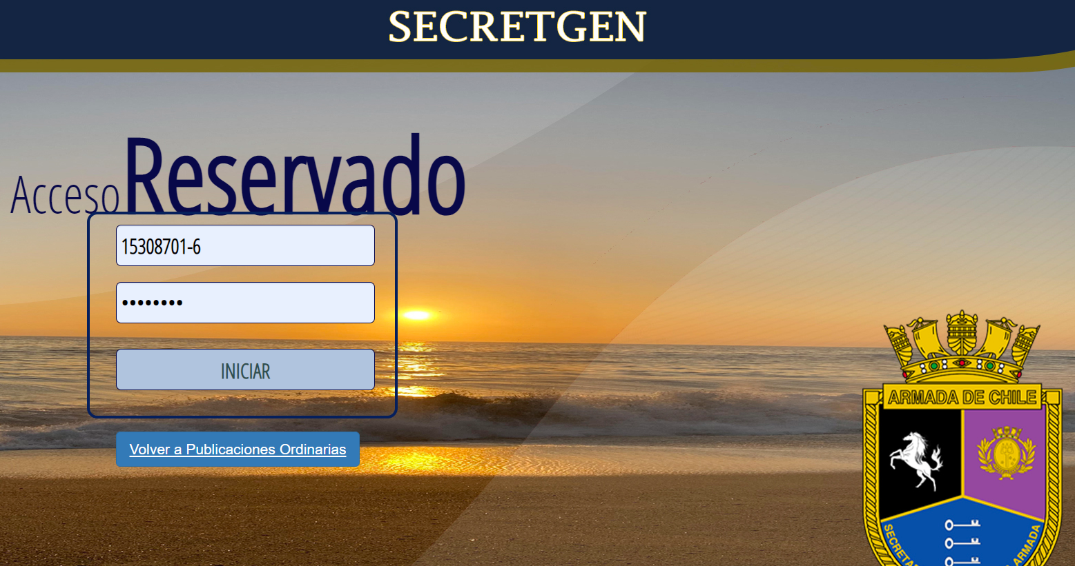
SECRETGEN / Reservado

Slide 30
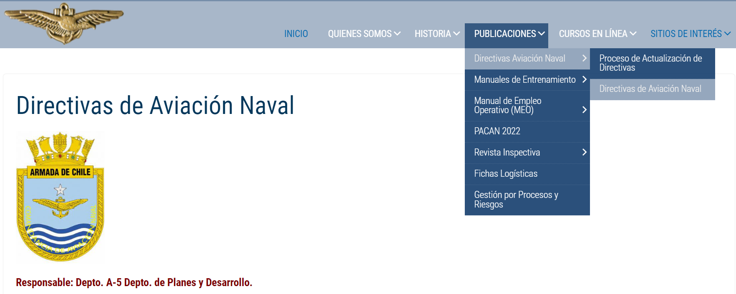
Otras UU.RR. Controladoras
¿EMCON Valparaíso?
¿Cajones de seguridad?
¿Áreas de ejercicio?

Slide 31
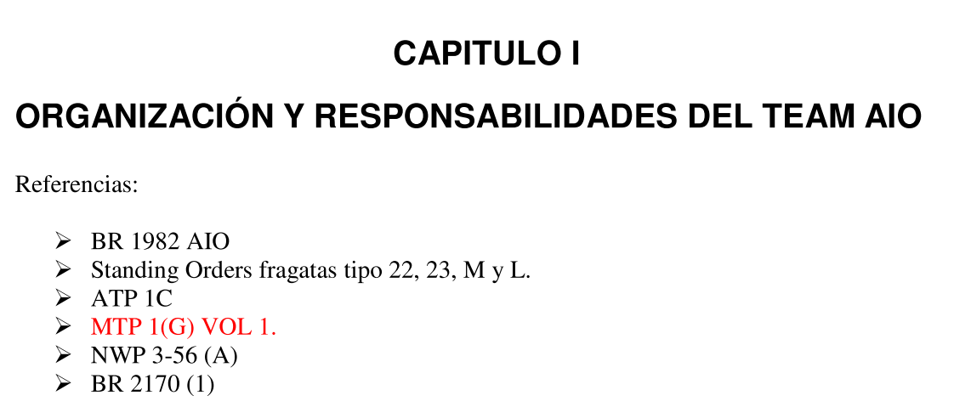
¿Referencias MAPROTAC?
CENTARM
AIO Principles, Equipments, and Techniques
¿MOUS?
MPEL
MTP-1(G)(1) Vol I + ATP-1(H)(1) Vol II
CWC MANUAL (US DoD)
¿Ship CBRNDC Manual?

Slide 32
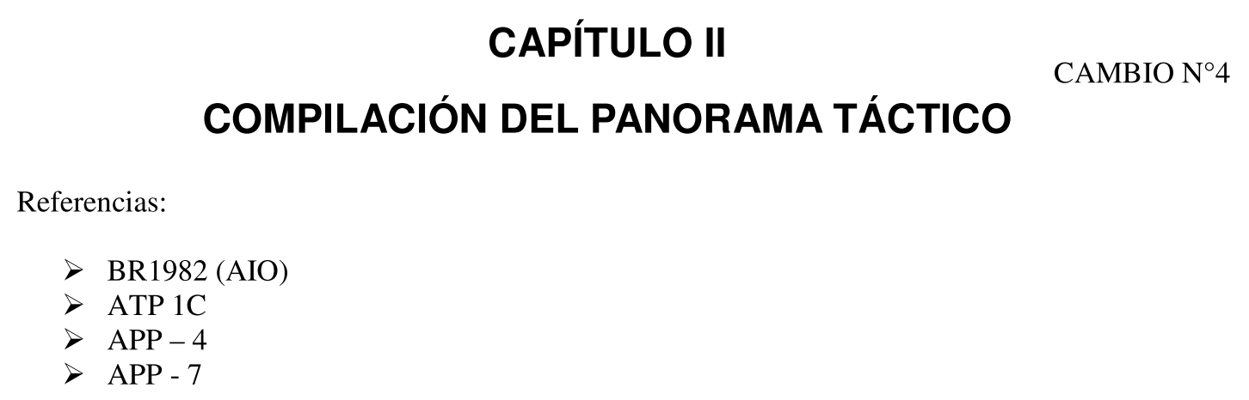
¿Referencias MAPROTAC?
CENTARM
¿APP-11(D)(1)?
MPEL
¿APP-7(F)(1) + ACP-165(F)?

Slide 33
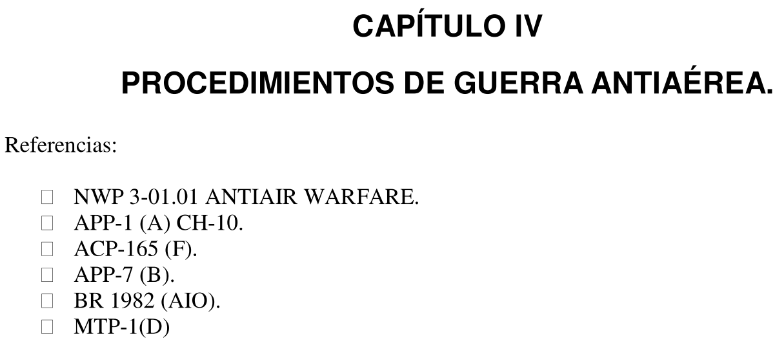
¿Referencias MAPROTAC?
¿Fleet Air Defence (US DoD)?
SECRETGEN (R)
¿APP-1(B)?
SECRETGEN (R)
¿APP-7(F)(1) + ACP-165(F)?
MPEL

Slide 34
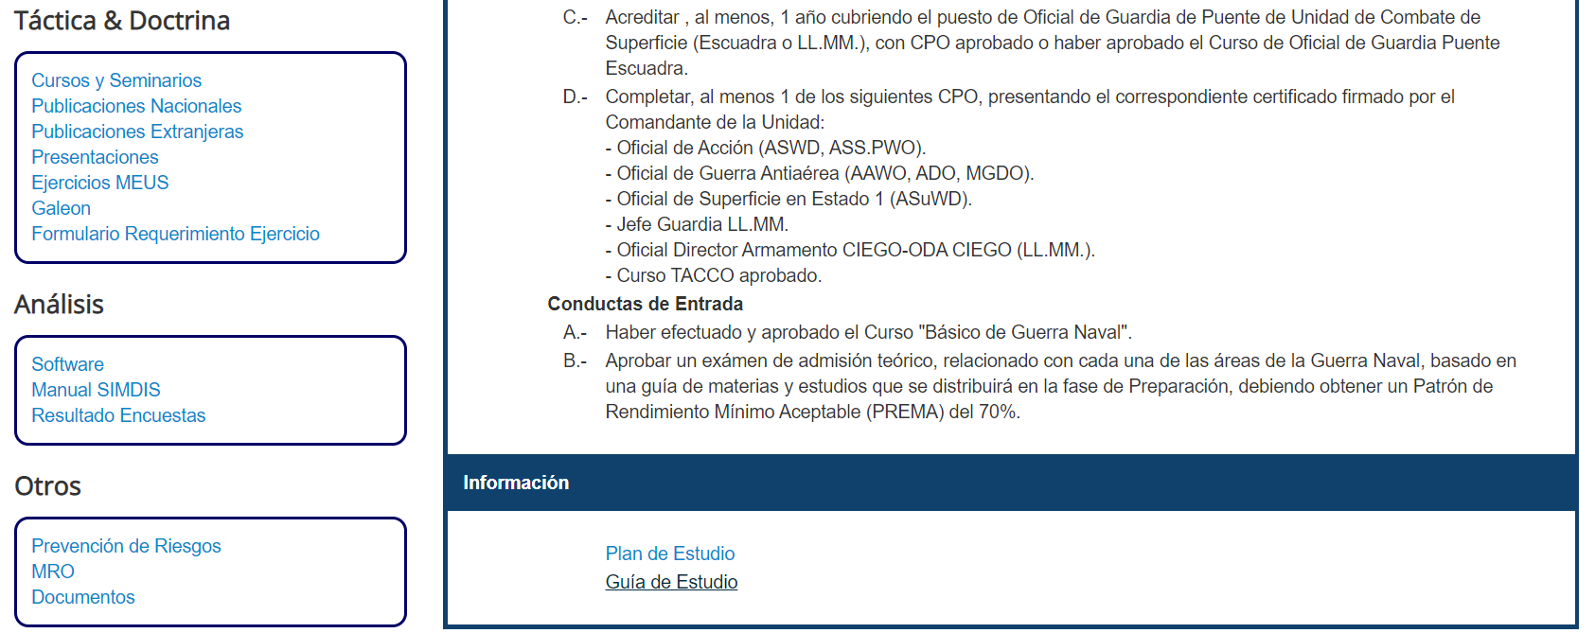
¿Más Simple o Más Complejo?
Guía de Estudio - CIGN

Slide 35
Resumen / Recomendación

Slide 36
Resumen / Recomendación

Slide 37
Índice
Introducción a Publicaciones “Reglas del Juego”
Casos de Estudio AAW para CIGN 2022.
Reflexiones.

Slide 38
Casos de Estudio AAW para CIGN
Coordinación de Armas en la AAW

Slide 39
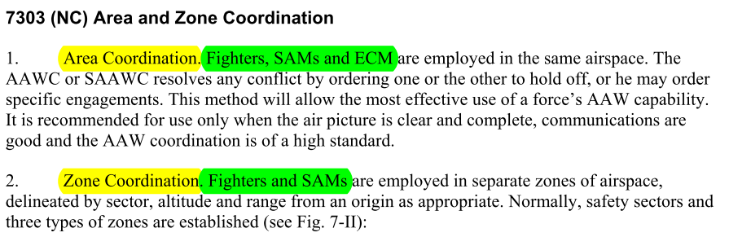
Doctrina Genera de la E. AAW
¿Entre “quiénes” es la coordinación de armas en al AAW? (4)
ATP-31(B)

Slide 40
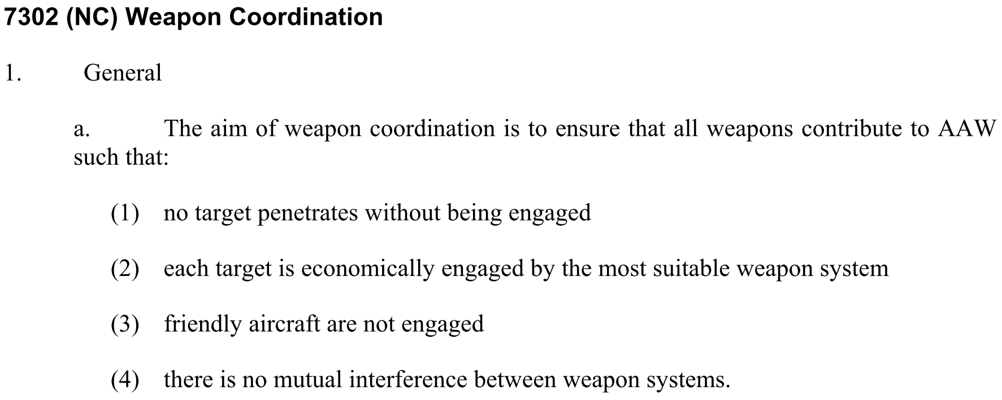
Doctrina Genera de la E. AAW
¿Cuál es el propósito de la
coordinación de armas en al AAW? (4)
ATP-31(B)

Slide 41
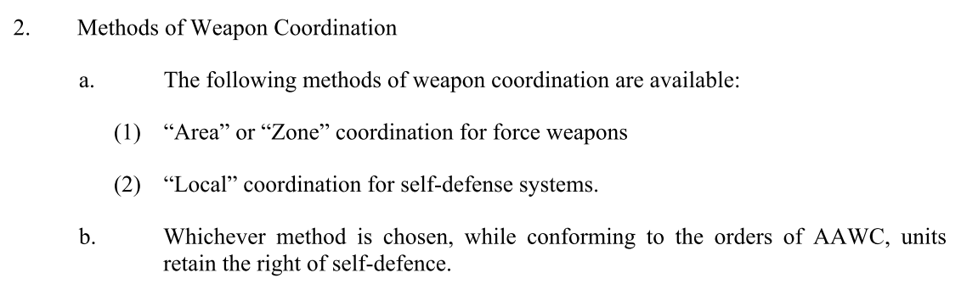

Doctrina Genera de la E. AAW
¿Cuáles son los métodos de coordinación de armas en la AAW? (3)
ATP-31(B)

Slide 42
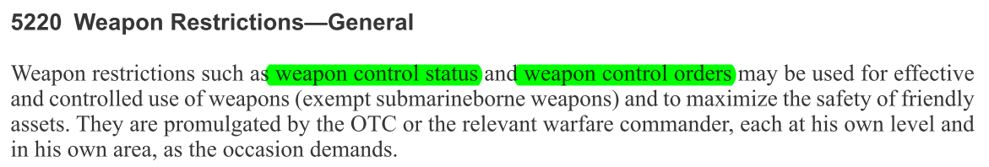
Doctrina Genera de la E. AAW
¿Qué son los “Weapon Restriction Orders?
WRO
WCS vs WCO
MTP-1(G)(1) Vol I

Slide 43
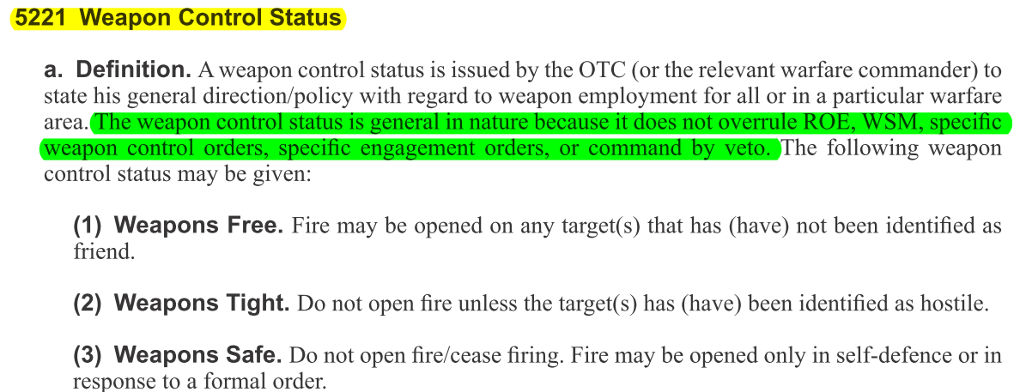
Doctrina Genera de la E. AAW
¿Qué son los “Weapon Control Status?
MTP-1(G)(1) Vol I
¿Sólo para la AAW?

Slide 44
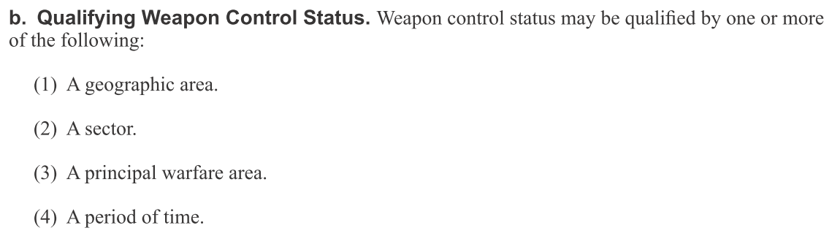
Doctrina Genera de la E. AAW
¿Dónde aplicar los “Weapon Control Status”?
MTP-1(G)(1) Vol I

Slide 45
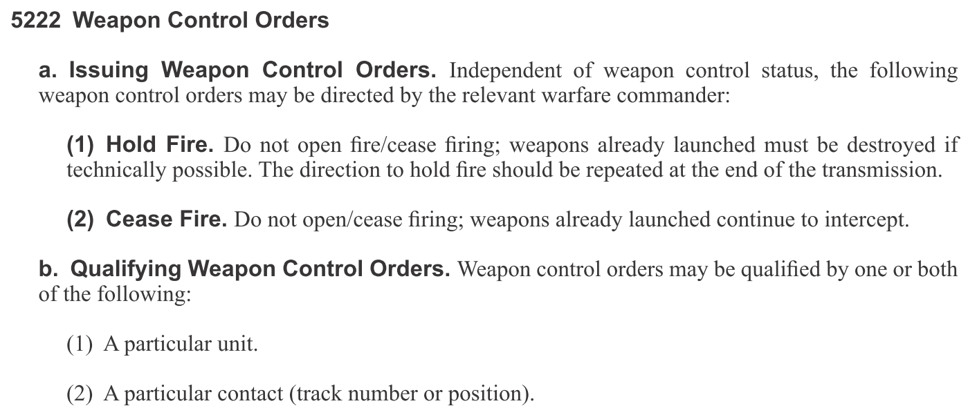
Doctrina Genera de la E. AAW
¿Qué son los “Weapon Control Orders”?
MTP-1(G)(1) Vol I

Slide 46
Resumen…
Methods of Weapon Coordination (AAW)
  ZONA / ÁREA
  LOCAL
Weapon Restriction Orders
  WEAPON CONTROL STATUS
    FREE
    TIGHT
    SAFE
  WEAPON CONTROL ORDERS
    HOLD FIRE
    CEASE FIRE

Slide 47
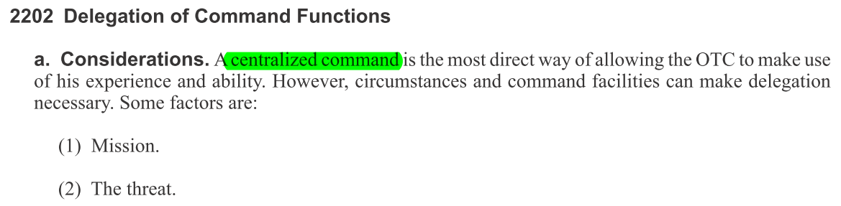
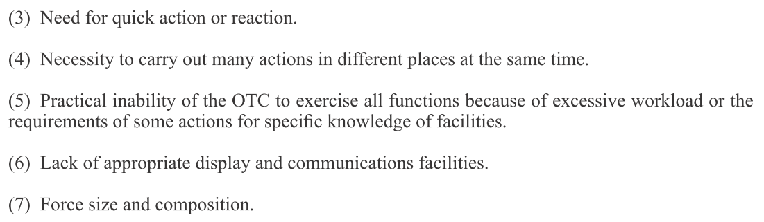
Mando y Control
¿MyC centralizado o Descentralizado? (General)
MTP-1(G)(1) Vol I

Slide 48
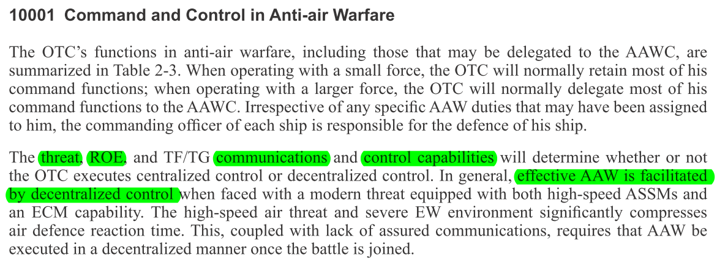
Mando y Control
¿MyC centralizado o Descentralizado? (AAW)
MTP-1(G)(1) Vol I

Slide 49
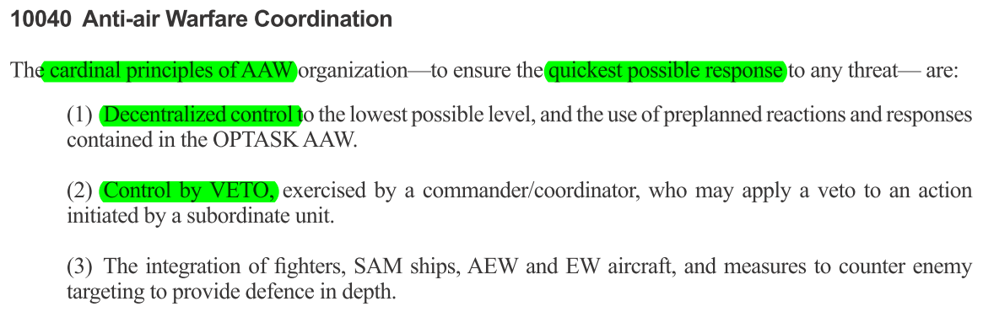
Mando y Control
¿MyC Recomendado? (AAW)

Slide 50
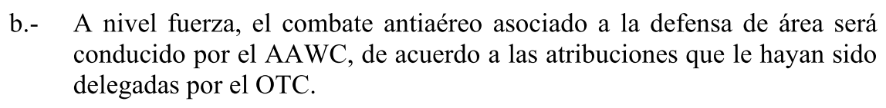
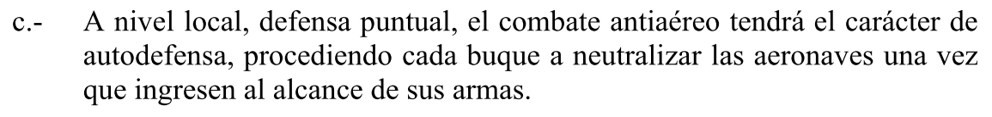
Mando y Control
¿Y qué dice la DGE AAW – (Capítulo IV)?
Método Coordinación de Armas AAW
vs
WCS (MyC Centralizado / Descentralizado)

Slide 51
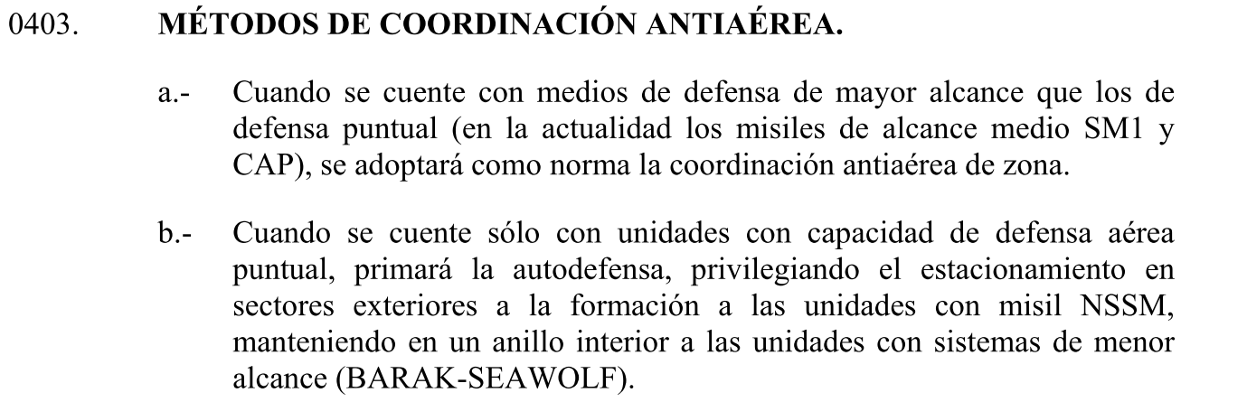
Mando y Control
¿Y qué dice la DGE AAW – (Capítulo IV)?
¿Asociamos todo lo anterior cuando estudiamos la DGE?

Slide 52
Otros Temas de Discusión
Criterios para cambios de alarma (MTP-1 Vol I)
“Sin ROEs” puedo lanzar armas (ASW D-71).
Área Vigilancia – CIEA – Área Vital (MTP-1 Vol I)
Kill Line (MTP-1 Vol I)
Identidades Estándar vs Modificadas (APP-1)
Alturas y velocidades en circuitos externos (APP-1)
IDCRIT ¿qué es lo que “justifica”? (ATP-1 Vol I)
¿Delegación de Responsabilidades o Funciones?
El “ZIPPO C” no se cancela (ATP-1 Vol I)
¿Zippo “F” vs ASMD?

Slide 53
Índice
Introducción a Publicaciones “Reglas del Juego”
Casos de Estudio AAW para CIGN 2022.
Reflexiones.

Slide 54
Reflexión
Lo que se memoriza se olvida, la memoria es finita.
Lo que se aprende se puede “llamar” en cualquier momento.
Estudiar “UNA” vez es más eficiente que “MUCHAS” veces.
Diferenciar procedimientos “NACIONALES” vs “NATO”.
La publicaciones “INTERNACIONALES” no son LARGAS ni COMPLICADAS.
El nivel de MANDO determina las “reglas del juego”.
EL CIGN 2023 comienza el día de la prueba CIGN 2022.

Slide 55
Conversatorio AAW
Postulantes CIGN 2022
Lunes 06 de junio de 2021
Álvaro F. Sampedro Covarrubias
Capitán de Corbeta
Ofoper FFG-11 “Capitán Prat”

